Slide 1
SOĞUK SAVAŞ DÖNEMİ

Slide 2
SOĞUK SAVAŞ DÖNEMİNDE TÜRKİYE

Slide 3
E-SOĞUK SAVAŞ DÖNEMİNDE
TÜRK DIŞ POLİTİKASI

Slide 4
1-Soğuk Savaş Dönemi Türk Dış Politikası
Türkiye’nin Avrupa Konseyine Girişi
1949
Türkiye’nin Nato’ya Girişi (1952)
1950 yılında başlayan Kore Savaşı’na katılan Türkiye 1952 yılında Nato’ya alınmıştır.
Balkan Paktı’nın Kuruluşu (Dostluk ve İşbirliği Antlaşması )
1953
Siyasi İşbirliği ve Karşılıklı Yardım Antlaşması
1954
Bağdat Paktı’nın kurulması
1955 (Türkiye, Irak, İran, İngiltere, Pakistan)
Irak’ta krallık yönetiminin yıkılması ile yeni yönetim Bağdat Paktı’ndan ayrılmıştır. Paktın adı 1959 yılında Merkezi Antlaşma Örgütü (Cento) olarak değiştirildi. 20 yıl sonra İran ve Pakistan’ın ayrılması ile pakt dağıldı.

Slide 5
2- Türkiye’ Hayat
a- Siyaset
1945 yılında çok partili hayat geçişte ilk parti olan Nuri Demirağ tarafından Milli Kalkınma Partisi kuruldu. Daha sonra Celal Bayar, Adnan Menderes, Refik Koraltan ve Fuad Köprülü tarafından Demokrat Parti kuruldu. (1946) 1946 yılında ilk çok partili seçim yapıldı. 1950 seçimleri ile Demokrat Parti iktidara geldi.
b-Ekonomi
«7 eylül 1947 Kararları» ile Türk lirasının değeri %50 düşürülerek ( 1 Dolar: 280 kuruş) düşürülerek, bankaların altın satmalarına izin verilmişti. Devletçi ekonomiden liberal ekonomiye geçiş bu kararlarla olmuştur. Marshall yardımıyla tarım sektörü hızla gelişmiştir. Ekonomi % 11-13 oranında büyüdü. Yabancı yatırımlar teşvik edildi ama sonuç alınamadı. Liberal ekonomi yeterince gelişmedi.1950-1954 yıllarında yatırım karayolu, inşaat, sanayi ve tarım alanlarında yoğunlaştı. Ekonomik canlanma 1954’ten sonra azaldı. 1958 IMF’den borç alındı.
c-Sosyal ve Kültürel Hayat
Bu dönemde başta caz olmak üzere Rock and Roll ve diğer müzik türleri Türkiye’yi etkisi altına alınmaya başlamıştır. Türk müziğine ilgide devam etti. Zeki Müren, Müzeyyen Senar, Neşet Ertaş dönemin sanatçılarıdır. Batı etkisi ile sinemada gelişmeye başladı. Ömer Lütfi Akad’ın «Vurun Kahpeye» adlı filmi batı sinemasının izlerini taşımaktadır. 1940 yıllarda edebiyatta «Garip Akımı» gelişti. 1950’de «Hisarcılar Grubu» oluştu. Salgın hastalıklarla mücadele milli bir dava olarak kabul edilmiştir.

Slide 6
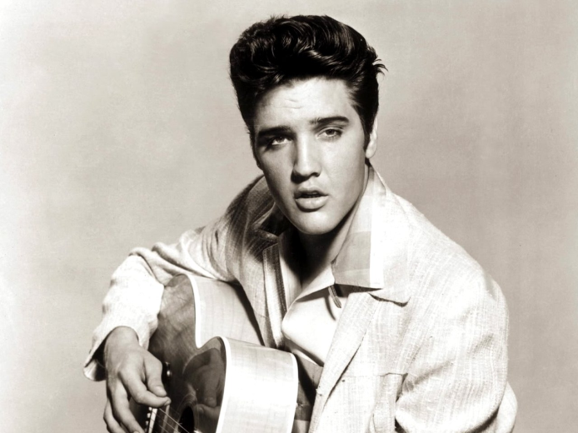
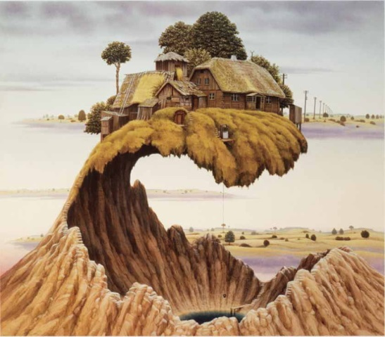
F-Soğuk Savaş Dönemine Dünya
Büyük Sanayi ülkeleri büyük ekonomik kalkınma sağladılar. Hızlı nüfus artışı yaşandı. Sanayileşmeyle birlikte şehirlere göçler arttı. Şehirlerde ekonomik rahata ulaşmayan kitleler aşırı siyasi akımların oluşmasına yol açtılar. Kadınların iş hayatındaki etkinlikleri arttı. Teknik alanındaki gelişmeler hayatı kolaylaştırdı. Tüketimin teşvik edilmesi reklamın gelişmesine yol açtı. Radyo ve sinemanın önemi televizyonla azaldı. Amerika’da Rock and Roll müziği ortaya çıktı. Fen ve sosyal bilimler hızla gelişti. Bilgisayarlar geliştirildi. Füze teknolojisinde sağlanan gelişme ile ilk uydu Sputnik SSCB tarafından uzaya gönderildi. (1957) Nükleer çalışmalar arttı. Enerji üretiminde kullanılmaya başladı. İletişim ve denetim ağları gelişti. DNA’nın yapısı çözüerek değişik alanlarda yararlanıldı. Konut sektörü gelişti, gökdelenler ve toplu konutlar yapılmaya başladı. Sürrealizm (gerçeküstücülük) edebiyat ve sanat alanında gelişti. 1951 yılında ilk defa Mısır’da Akdeniz oyunları düzenlendi. UEFA Şampiyon Kulüpler Kupası ilk defa 1955—1956 sezonunda düzenlendi.

Slide 8
tariheglencesi
Kanalıma abone olup, destek olabilirsiniz.

